Slide 1
Dadaistické stratégie v NMA
OD APROPRIÁCIE K OTVORENÉMU ZDROJU

Slide 2
APROPRIÁCIA
privlastnenie si cudzieho majetku alebo vlastníckeho práva.
V kontexte umenia: privlastnenie si iného umeleckého diela, konceptu alebo myšlienky, ktoré sú zasadené do iných súvislostí a použité v novom diele.

Slide 3
Apropriačné stratégie avantgardy
Fotomontáž: John Heartfield a Hannah Höchová
Koláž: Hans Arp, Kurt Schwitters
Asambláž: Raoul Hausmann, Johannes Baader
Readymade: Marcel Duchamp
Politická akcia a performance

Slide 4
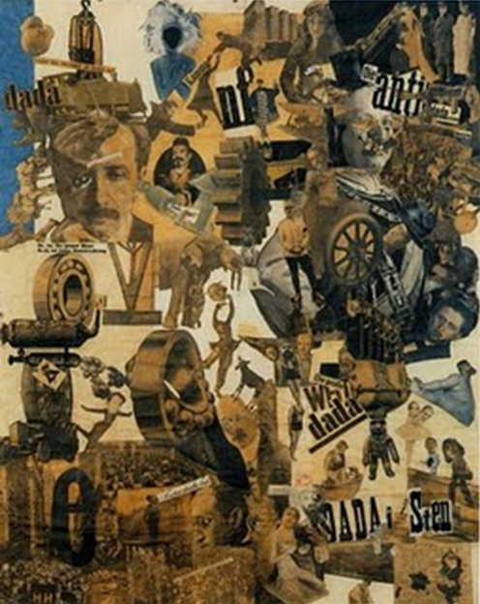
fotomontáž
Hannah Höchová:
Rez dadaistickým
kuchynským nožom
poslednou nemeckou
výmarskou kultúrnou
epochou pivného
brucha (1920

Slide 5
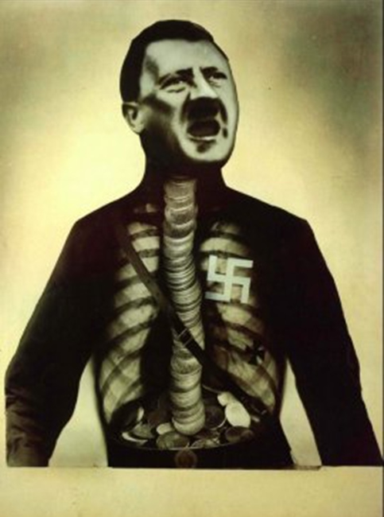
fotomontáž
John Heartfield:
Nadčlovek. Adolf
prehĺta zlato, ale
má plechovú hubu (1932

Slide 6
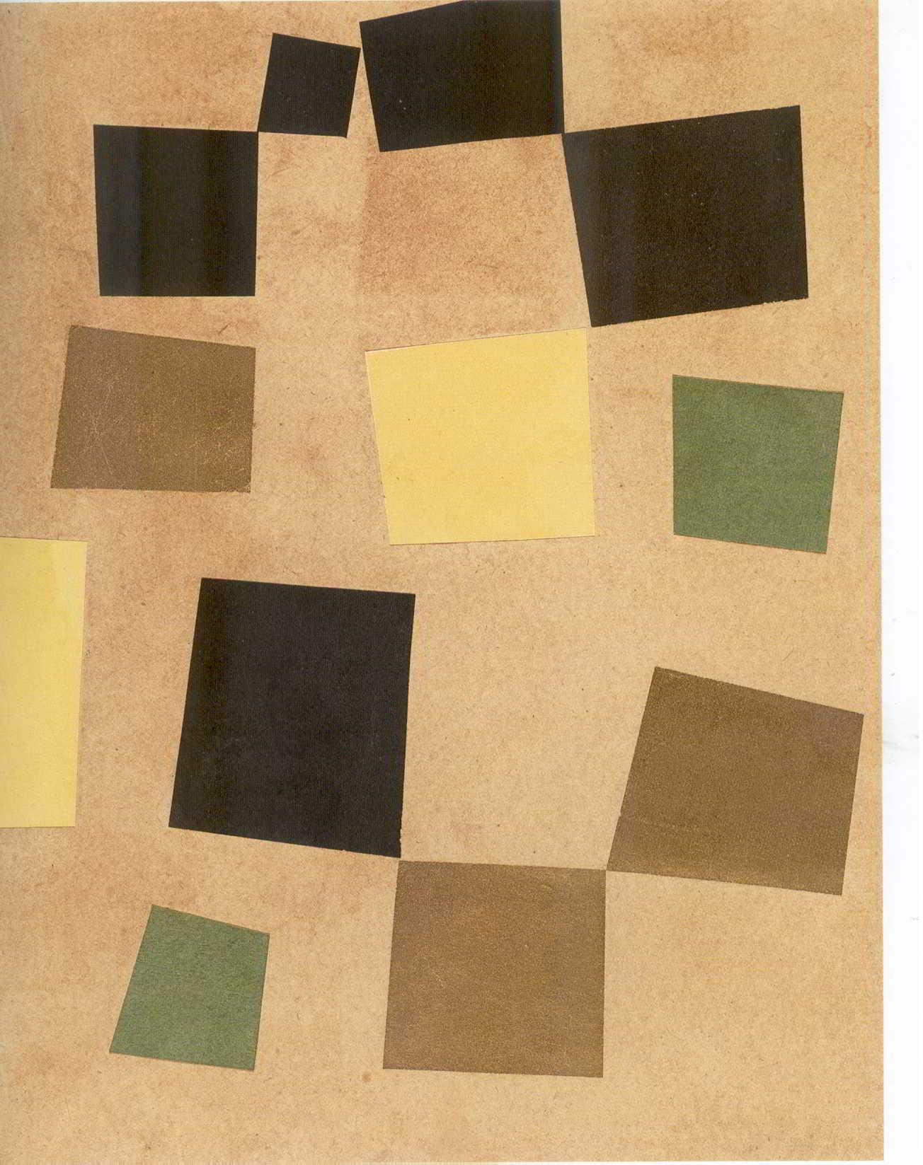
koláž
Hans ARP.
Upravené podľa zákonov náhody 1917

Slide 7
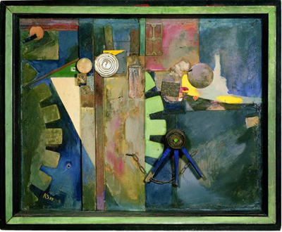
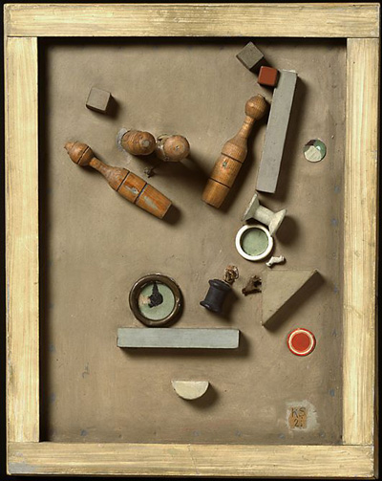
koláž
Kurt Schwitters Merzbild 29A
Kurt Schwitters, Merzbild 46 A. 1921

Slide 8
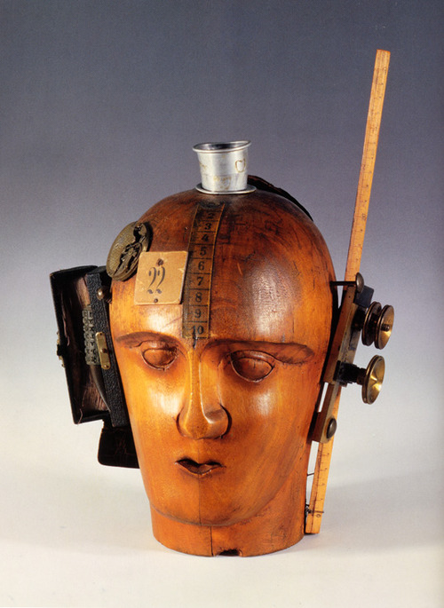
asambláž
Raoul Hausmann: Mechanická hlava: Duch našej doby. 1920

Slide 9
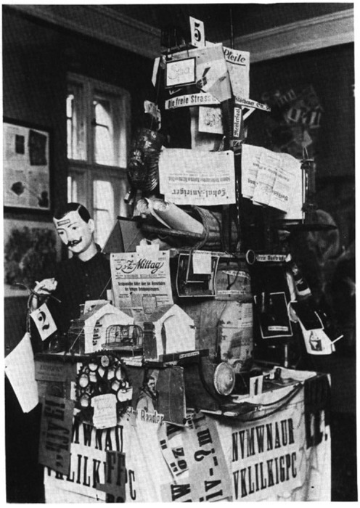
asambláž
Johannes Baader:
Veľké plasto-dio-dada-drama,
Rozmery nedostupné,
Zničené
Fotografia z Prvej medzinárodnej dadaistickej výstav y.

Slide 10
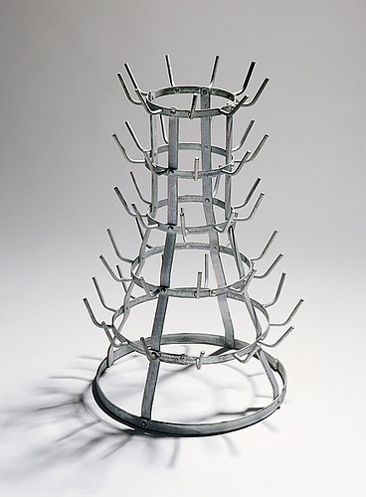
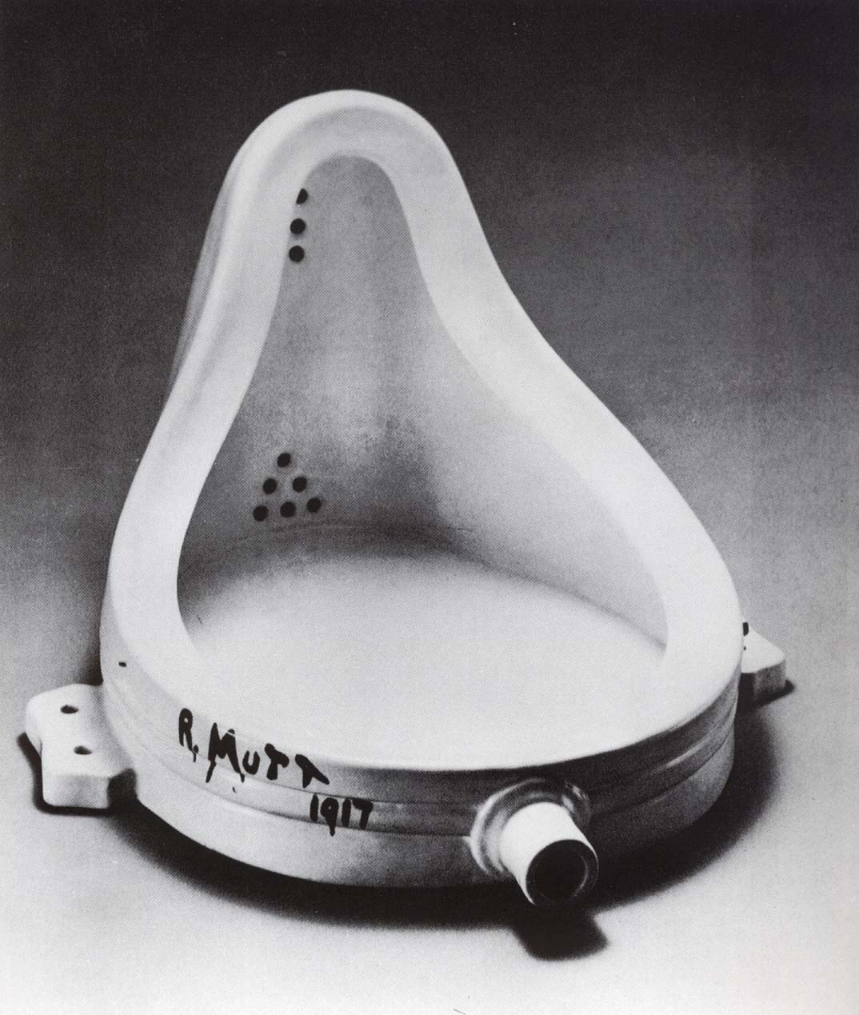
Readymades_objet trouvé
Sušiak na fľaše 1914 , Fontána 1917

Slide 11
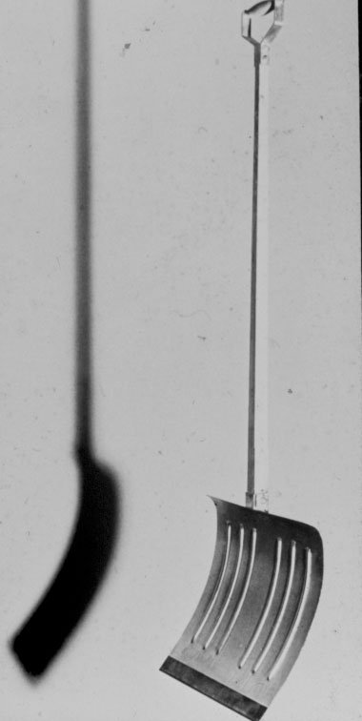
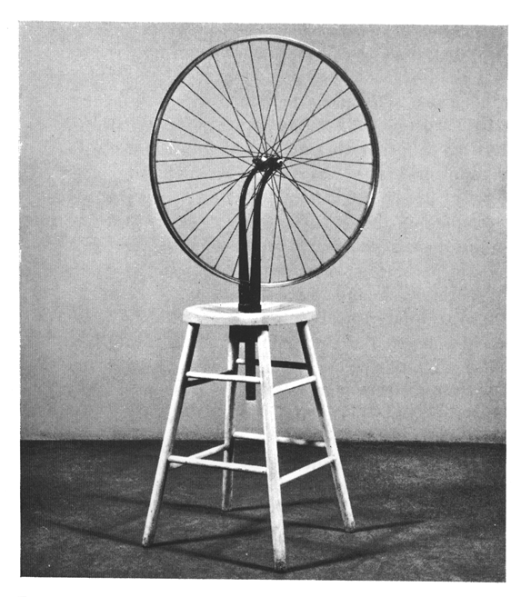
Readymades_objet trouvé
V predstihu zlomenej paže, 1915
Koleso od bicykla 1913

Slide 12
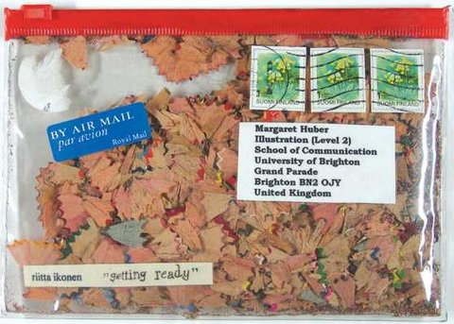
Mail art

Slide 13
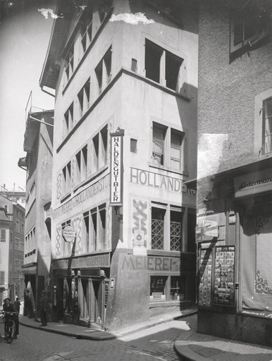
Dot.com mánia
mailing listy a servery :
7-11 (dnes už neexistuje)
http://www.nettime.org/
http://rhizome.org/
Cabaret Voltaire , 1935

Slide 14
Dot.com mánia
Mark Amerika: GRAMMATRON 1995
http://www.grammatron.com/about.htm
1100 text spaces
2000 links
40+ minutes of original soundtrack delivered via Real Audio 3.0,
unique hyperlink structures
virtual gallery featuring scores of animated and still life images

Slide 15
Joan Heemskerk a Dirk Paesman 1995
http://wwwwwwwww.jodi.org
http://map.jodi.org
http://text.jodi.org
http://blogspot.jodi.org/

Slide 16
Ďalšie "Dadaistické" štruktúry a koláže:
Superbad /Ben Benjamin http://www.superbad.com/
Something /Boaz Zipper : kombinácia animácií, citátov spisovateľov
Sampling Broadway /Annetta Weintraub video, grafika a zvuk
Možná nikoliv doslova " je web
Jesus dress up!. : skôr než koláž, blasfemická "vystřihovánka“ http://www.jesusdressup.com/

Slide 17
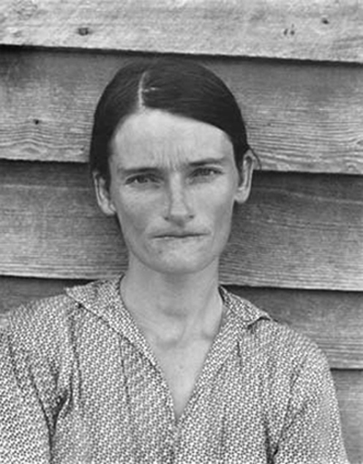
OD APROPRIÁCIE K OTVORENÉMU ZDROJU
Michael Mandiberg: After Sherrie Levine 2001
www.aftersherrielevine.com
www.afterwalkerevans.com

